Slide 1

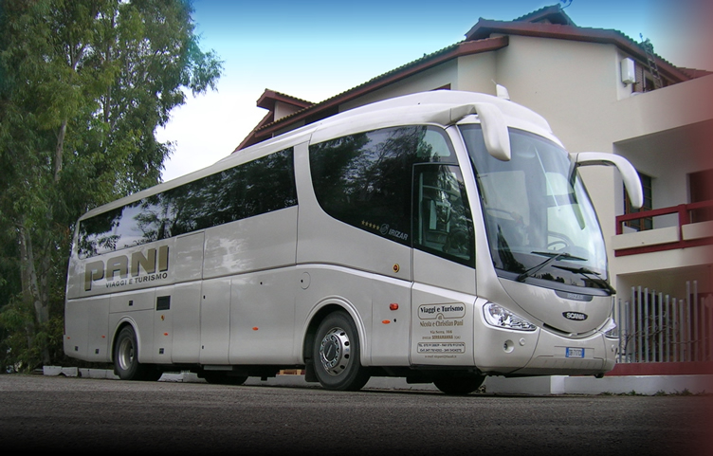
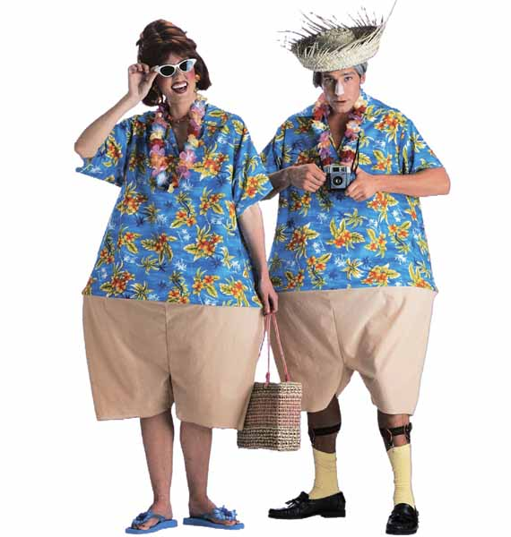
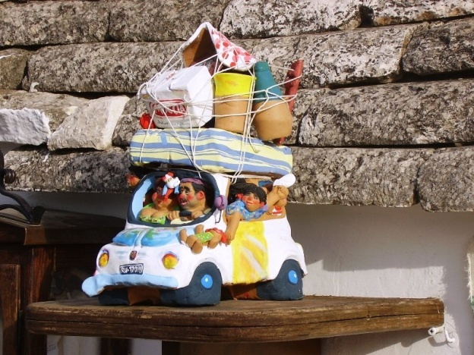

Freitag 30. August
Ankunft der Delegationen
An der Sport Halle
……….. Zuordnung zu Familien

Slide 2


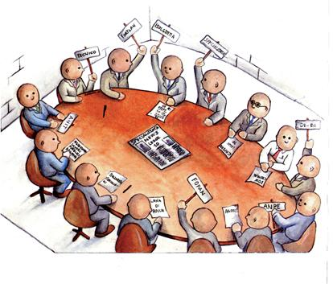
Samstag 31. August
Um 10,00 Uhr bei der Bibliotek der Gemeinde (alte Stadt)
Dibattito/workshop
Debatte

Slide 3


Das Europäische Jahr der Bürgerinnen und Bürger 2013 ist an von der Unionsbürgerschaft gegebenen Rechten gewidmet
Wenn die EU-Bürger besser ihre Rechte verstehen und üben, profitieren Sie als Individuen, aber profitieren doch auch die Wirtschaft und die Gesellschaft.
Das Europa, das wir wollen, unsere Rechte, unsere Zukunft

Slide 4
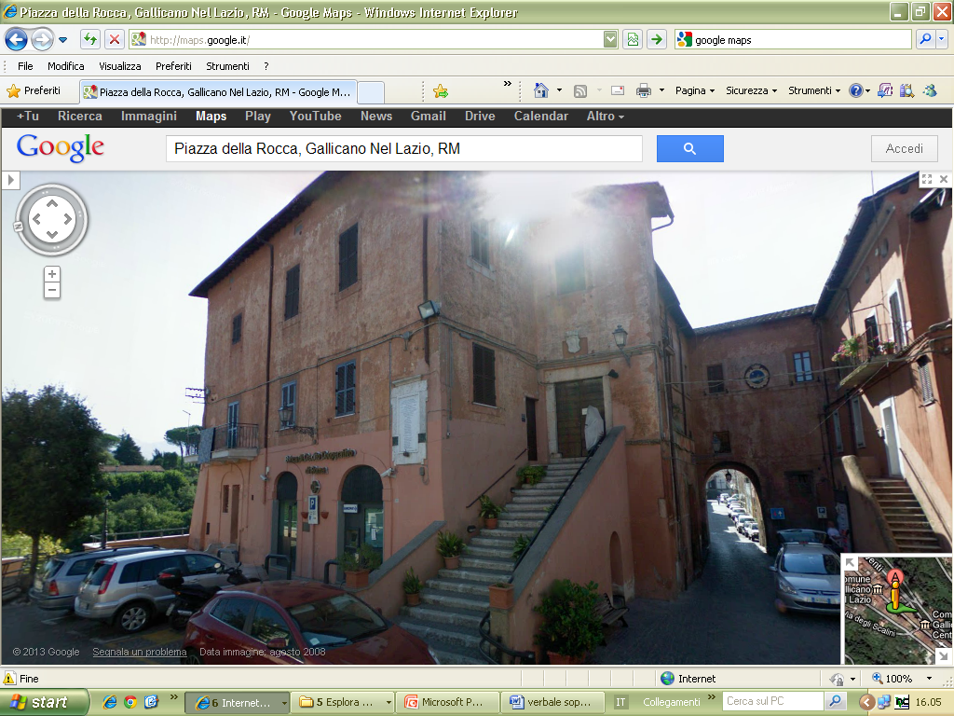
Samstag 31. August
Um 12,30 Uhr
In der alte Stadt
– Aperitiv ……mit Musik
und dann ….Mittagessen
in der Familie –

Slide 5
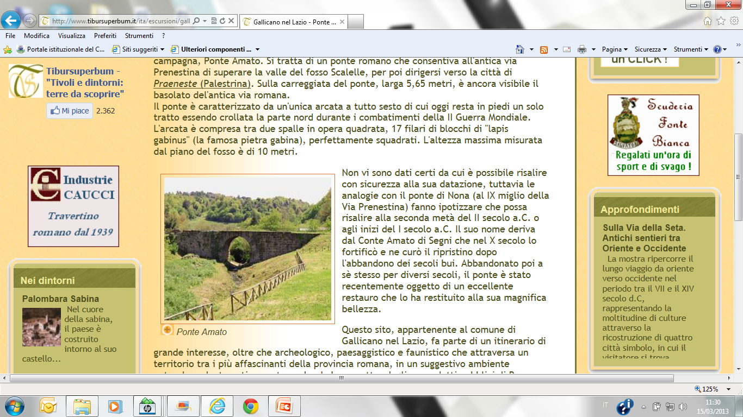
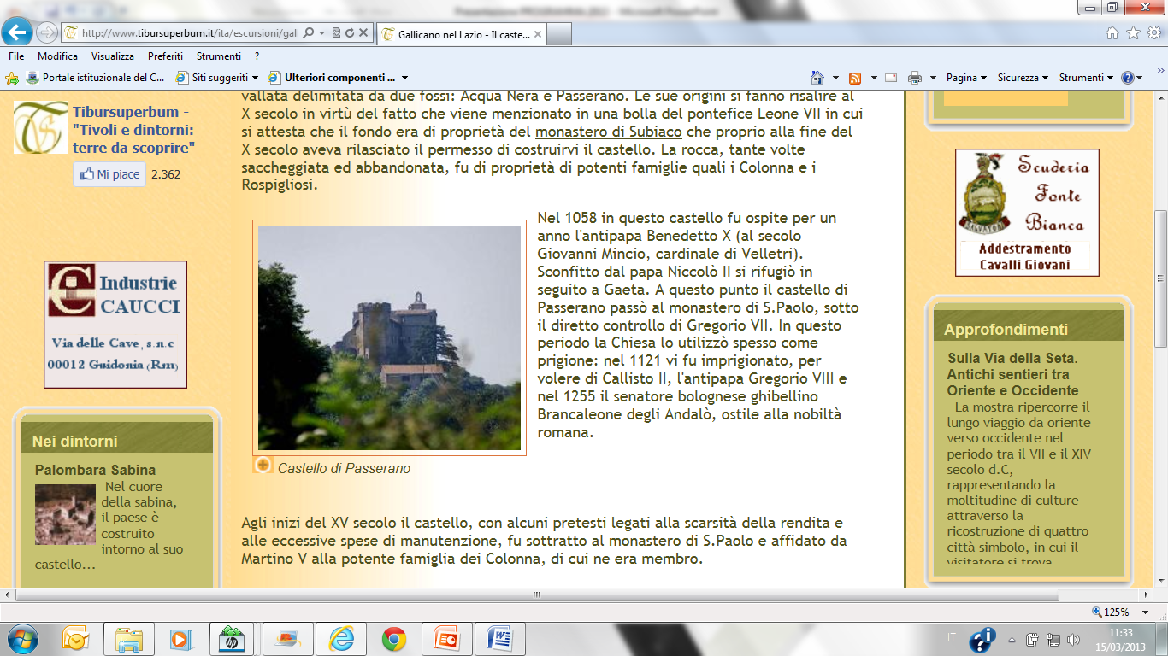
Plaqueablagerung der Staedtepartnerschaften im Brucke-Bereich Amato
INCONTRO DELLE CITTA’ GEMELLATE
Partnerschaftzeremonie
Samstag 31. August
Um 18,30 Ihr
Um 19,30 Uhrt
Abendessen für die Gäste und Familien der Städtepartnerschaft auf der Burg von Passerano vorbehalten

Slide 6
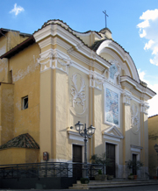
INCONTRO DELLE CITTA’ GEMELLATE
30 agosto – 2 settembre 2013
Gallicano nel Lazio
Sonntag 1. September
Alle ……… an der animierte Dorf
Um 10,30
Uhr Heilige Messe

Slide 7
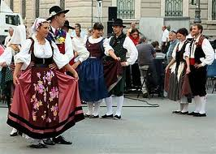
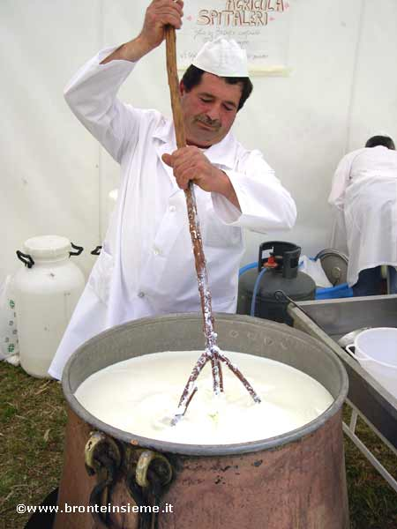
INCONTRO DELLE CITTA’ GEMELLATE
30 agosto – 2 settembre 2013
Gallicano nel Lazio
Sonntag 1. September
Alle……… an der animierte Dorf
Abend …. In der Familie

Slide 8
INCONTRO DELLE CITTA’ GEMELLATE
30 agosto – 2 settembre 2013
Gallicano nel Lazio
Montag 2. September
Abreise der Delegationen von der Grundschule
CIAOOOOOO !!!!!!!!!

